Slide 1




CYBER × SPACE CHALLENGE
サイバー大学 × JAXA 衛星データ活用ハッカソン
課題D：衛星データで「地域や社会への貢献」を促そう！
ヒトと熊の共存を助ける データ活用の提案
「宇宙の目」で捉える環境変化と地域情報を融合し、 持続可能な社会貢献の形を創造する。
TeamC 成果発表
初鹿百合奈（専業学生）
安田直也（社会人卒業生）
水上智子（社会人卒業生）
Report Date: 2026-02-12
CYBER UNIVERSITY SOCIAL CONTRIBUTION PROJECT

Slide 2












私たちが選んだ課題：地域や社会への貢献
選択した課題
課題D：衛星データで「地域や社会への貢献」を促そう！
「宇宙の目」を活用し、自宅にいながら地域の環境変化、防災、農業などの課題を発見し、解決策を考える。
サイバー大学だからこそできる社会貢献
▼① 地域分散が前提
全国横断を活かす。
▼② 社会人比率が高い
地域課題と実務を接続しやすい。また、卒業後も継続コミュニティ設計がしやすい。
▼③ 完全デジタル前提文化
「リモート共同研究」に慣れている。
これは衛星データ解析（クラウド処理）と相性が良い。
「宇宙の視点」から地球規模の課題に挑む
サイバー大学の構造を最大活用すれば、最も合理的に実行できる。
CYBER × SPACE CHALLENGE | TeamC 成果発表

Slide 3







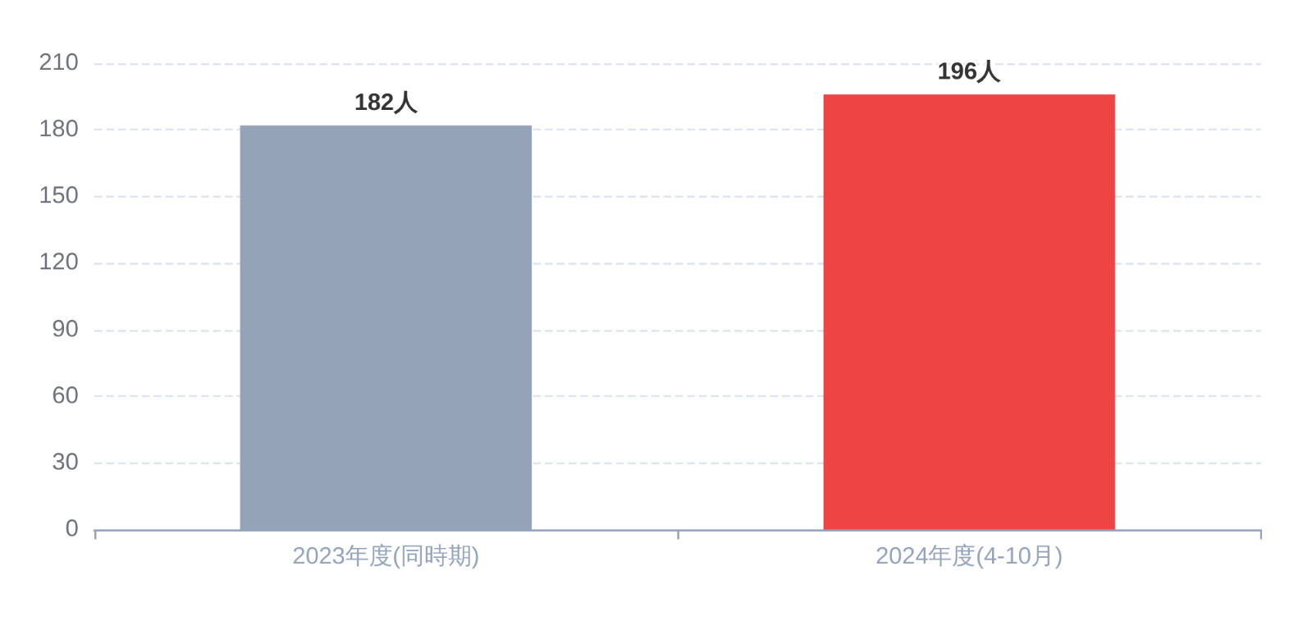
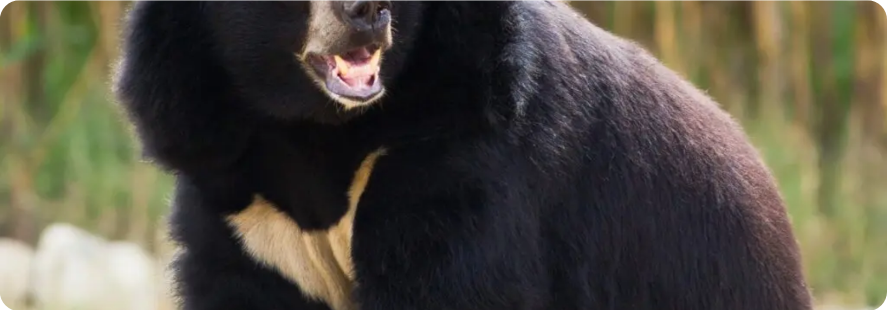



深刻化する社会課題：クマによる人身被害の急増
過去最悪のペースで推移する被害状況の現状
2024年度 (4-10月)
2024年度 死者数
被害者数の推移比較
196人
12人
死傷者数（速報値）
2023年度比 2倍
人里へ出没するリスクが高まっている
特に被害が顕著な東北地方 (2024年4-10月)
秋田県
岩手県
福島県
56名
34名
20名
2024年10月だけで88人が被害に遭い、単月として統計開始以降で最多を記録しています。

Slide 4











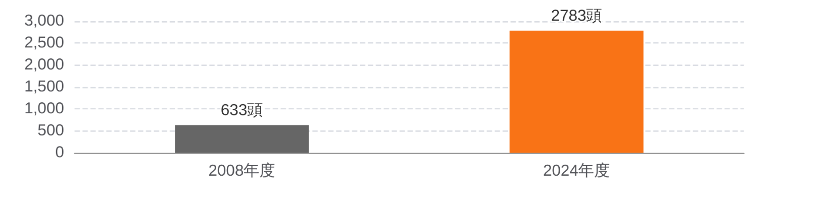
クマ被害が増加している複合的な要因
環境の変化、個体数の増大、そして社会構造の変化が交差する背景
エサ不足
個体数の増加
ブナやコナラなどの木の実が凶作の年、冬眠前のクマは里山へ出没。
長期の保護政策により、全国的に生息数が増加傾向（北海道・本州）。
個体数増加の例（宮城県）
緩衝地帯の喪失
アーバンベア
人口減少・高齢化で里山が荒廃。人間とクマの境界線が曖昧に。
人を恐れないクマが増加。市街地を日常的な生活圏として利用。
※環境省集計データに基づく(2008年度 vs 2024年度予測)
「単なる出没ではなく、クマの生態環境そのものが変化しており、これまでの対症療法的な対策だけでは限界に達しています。だからこそ、衛星データを用いた広域的な環境把握が必要です。」
CYBER × SPACE CHALLENGE | TeamC
4 / 6

Slide 5














既存対策の限界と情報の断片化
なぜ、被害は防げないのか？ 現状のシステムが抱える構造的課題
1. 対症療法的な対応の限界
2. 情報の断片化と分散
出没後の「捕獲・駆除」が中心であり、根本的な解決に至っていない。
自治体ごとの個別発信
都道府県ごとに独自のサイト、SNS、広報誌で情報を発信しており、広域的な把握が困難。
クマの生息域や移動パターンの変化を事前に捉える仕組みが不十分。
里山の荒廃により、人間とクマの境界線が曖昧になっている。
リアルタイム性の欠如
目撃情報の集約に時間がかかり、住民が必要な時に最新の危険エリアを知ることができない。
統一プラットフォームの不在
住民が全国・地域を横断してリスクを確認できる統一的な仕組みが十分に整っていない。
住民のリスク把握が困難な現状
Next Step:
データの統合と広域分析の必要性
情報の断片化は「避けることができたはずの遭遇」を招く要因となっている。
CYBER × SPACE CHALLENGE | TeamC
2026-02-12

Slide 6










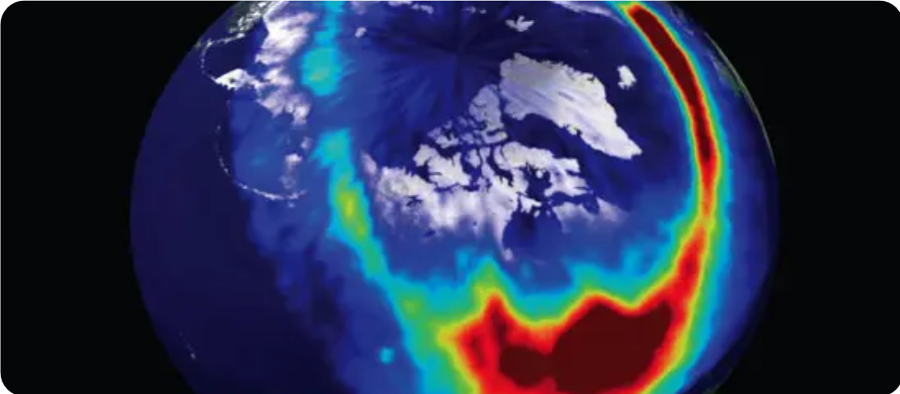


解決策のコンセプト：ヒトと熊の共存を助けるデータ活用
宇宙からの「目」と地域からの「声」を統合したリスク管理プラットフォーム
衛星データ
住民情報「くまっぷ」
その他の多角的データ
JAXA地球観測データ活用
リアルタイム目撃情報の収集
気象データ（気温・降水・積雪）
植生・地表面被覆の広域分析
地域住民による痕跡・被害報告
地形・人口統計・道路情報
ブナ・ナラの豊凶予測
GPS連動の緊急通知機能
AIによる遭遇リスク予測モデル
次世代・遭遇リスク可視化プラットフォーム
単一のデータでは不可能だった、多角的かつ高精度なリスク予測を実現。 行政の対策支援から、登山者・住民へのリアルタイム警告まで、 「データで命を守る」新たな社会基盤を構築します。
CYBER × SPACE CHALLENGE
TeamC: ヒトと熊の共存プロジェクト
JAXA Satellite Data Integration

